Slide 1
CHỦ ĐỀ 2 : CÁC THỂ CỦA CHẤT

Slide 2
BÀI 8: SỰ ĐA DẠNG VÀ CÁC THỂ CƠ BẢN CỦA CHẤT.
TÍNH CHẤT CỦA CHẤT.
MỤC TIÊU
- Nêu được sự đa dạng của chất.
- Trình bày được một số đặc điểm cơ bản ba thể rắn, lỏng, khí thông qua quan sát.
- Đưa ra được ví dụ vế một số đặc điểm cơ bản ba thể của chất.
- Nêu được một số tính chất của chất (tính chất vật lí, tính chất hoá học).
- Nêu được các khái niệm vế sự nóng chảy, sự sôi, sự bay hơi, sự ngưng tụ, sự đông đặc.
- Tiến hành được thí nghiệm vế sự chuyển thể của chất.
- Trình bày được quá trình diễn ra sự chuyển thể: nóng chảy, sôi, bay hơi, đông đặc, ngưng tụ.

Slide 3
TRÒ CHƠI
QUAN SÁT NHANH – TRẢ LỜI NHANH

Slide 4
LUẬT CHƠI
HS quan sát mẫu các chất, trả lời theo nhóm vào phiếu học tập. Nhóm nào hoàn thành và trả lời đúng nhanh nhất sẽ được thưởng.
Tên chất | Trạng thái | Kết luận
(1) muối ăn (2) nước uống (3) nước hoa | ……………..................... ……………..................... ……………..................... | ……………..................... ……………..................... …………….....................
Rắn
Chất tồn tại ở 3 trạng thái : rắn, lỏng, hơi (khí)
Lỏng
Lỏng → hơi

Slide 5
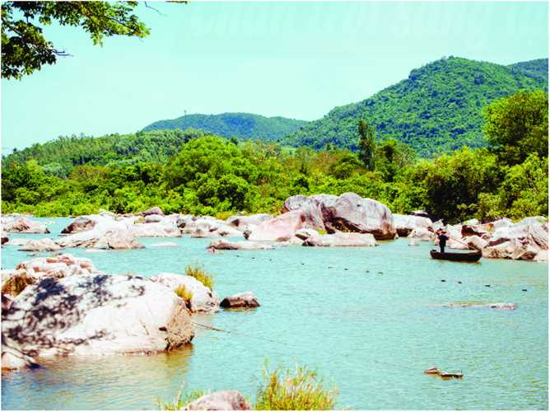
1. SỰ ĐA DẠNG CỦA CHẤT

Slide 6
Vật thể tự nhiên | Vật thể nhân tạo | Chất
……………............... ……………............... ……………............... ……………............... ……………............... ……………............... ……………............... ……………............... | ……………................... ……………................... ……………................... ……………................... ……………................... ……………................... ……………................... ……………................... | ……………................... ……………................... ……………................... ……………................... ……………................... ……………................... ……………................... ……………...................
Đá
Canxi cacbonat
Sông
Nước
Cây
Nước,tinh bột, xenlulozo.
Không khí
Nitơ, oxi, cacbonic
Con người,...
Nước, protein,...
Thuyền
xenlulozo
Lưới
Nilon
Sào
xenlulozo

Slide 7
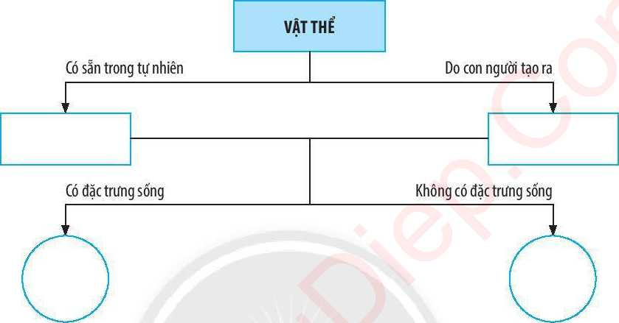
Vật thể
tự nhiên
Vật thể
nhân tạo
Vật
hữu sinh
Vật
vô sinh

Slide 8
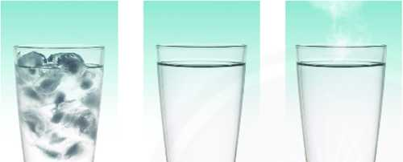
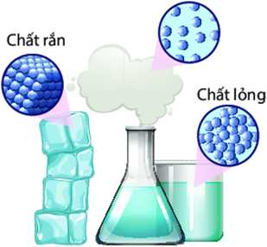
2. CÁC THỂ CƠ BẢN CỦA CHẤT
Chât khí

Slide 10
Hoàn thành bảng sau :
Chất | Thể | Đặc điểm liên kết | Có hình dạng xác định không? | Có thể nén không?
Nước đá
Nước lỏng
Hơi nước
Các hạt liên
kết chặt chẽ.
Rắn
Có
Rất khó
Các hạt liên
kết lỏng lẻo
Lỏng
Không
Khó
Khí
(hơi)
Các hạt chuyển
động tự do
Không
Dễ

Slide 11
Kết luận :
Ở thể rắn :
- Các hạt liên kết chặt chẽ
- Có hình dạng và thể tích xác định.
- Rất khó bị nén.
Ở thể lỏng :
- Các hạt liên kết lỏng lẻo.
- Có hình dạng không xác định, có thể tích xác định.
- Khó bị nén
Ở thể khí :
- Các hạt chuyển động tự do
- Có hình dạng và thể tích không xác định.
- Dễ bị nén.

Slide 12
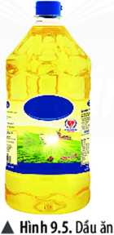
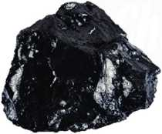
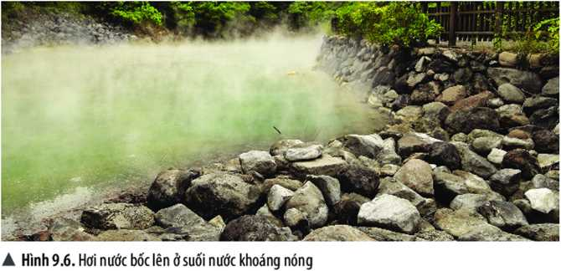
3.TÍNH CHẤT CỦA CHẤT
Hình 8.4. Than đá
Hình 8.5. Dầu ăn
Em hãy nhận xét về thể và màu sắc của than đá, dầu ăn, hơi nước trong các hình 8.4,8.5 và 8.6.
Hình 8.6. Hơi nước bốc lên ở suối nước khoáng nóng

Slide 13
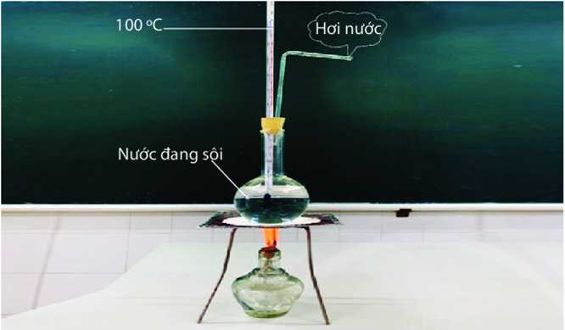
Thí nghiệm 1 : Đo nhiệt độ sôi của nước
Thực hiện thí nghiệm và ghi kết quả sự thay đổi nhiệt độ hiển thị trên nhiệt kế sau mỗi phút theo mẫu bảng sau :
Thời gian | Nhiệt độ | Thể của nước
? | ? | ?
? | ? | ?

Slide 14
Thí nghiệm 1 : Đo nhiệt độ sôi của nước
Thời gian đun nước (phút) | Nhiệt độ (°C) | Sự chuyển thể của nước
 | 54
 | 56
10
0
28
lỏng
1
31
lỏng
2
37
lỏng
3
40
lỏng
4
45
lỏng
5
47
lỏng
6
lỏng
…
hơi

Slide 15
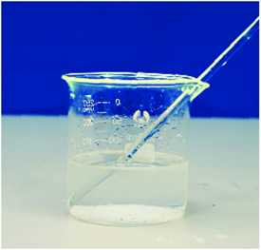
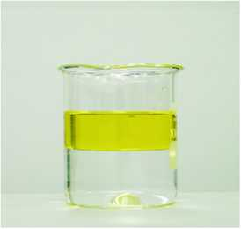
Thí nghiệm 2 : Hòa tan muối ăn vào nước, trộn dầu ăn với nước.
Hoà tan muối ăn trong nước
Trộn dầu ăn
với nước
? Em có nhận xét gì về khả năng tan của muối ăn và dầu ăn trong nước

Slide 16
Thí nghiệm 3 : Đun nóng đường kính trắng
? Có những quá trình nào xảy ra. Lấy ví dụ thực tế cho quá trình
? Các quá trình xảy ra trong thí nghiệm có tạo thành chất mới không
? Hãy chỉ ra quá trình nào thể hiện tính chất vật lý, hóa học của đường

Slide 17
Kết luận :
Tính chất vật lí :
Không có sự tạo thành chất mới, bao gồm:
+ Thể (rắn, lỏng, khí).
+ Màu sắc, mùi, vị, hình dạng, kích thước, khối lượng.
+ Tính tan trong nước hoặc chất lỏng khác.
+ Tính nóng chảy, sôi của một chất.
+ Tính dẫn nhiệt, dẫn điện.
Tính chất hóa học:
Có sự tạo thành chất mới, như:
+ Chất bị phân huỷ.
+ Chất bị đốt cháy.

Slide 18
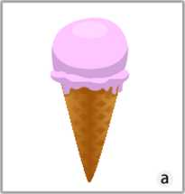
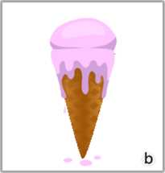
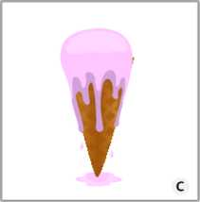
4. SỰ CHUYỂN THỂ CỦA CHẤT
? Tại sao kem lại tan chảy khi đưa ra ngoài tủ lạnh?

Slide 19
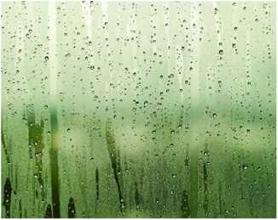
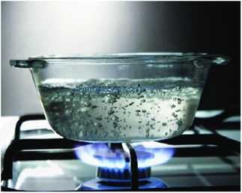
? Tại sao cửa kính trong nhà tắm bị đọng nước sau khi ta tắm bằng nước ấm?
? Khi đun sôi nước, em guan sát thấy có hiện tượng gì trong nồi thuỷ tinh?

Slide 20
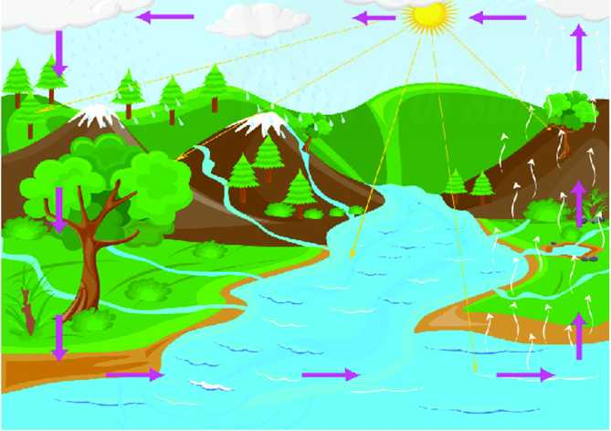
? Quan sát vòng tuần hoàn của nước trong tự nhiên, em hãy cho biết các quá trình diễn ra trong vòng tuần hoàn này.

Slide 21
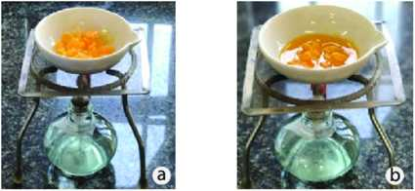
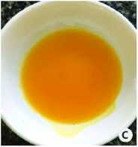
Thí nghiệm 4 : Làm nóng chảy nến
? Em hãy quan sát thí nghiệm và cho biết hiện tượng đã xảy ra?

Slide 22
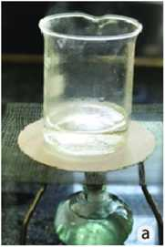
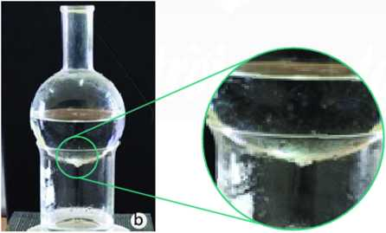
Thí nghiệm 5 : Đun sôi và làm lạnh nước
? Em hãy quan sát thí nghiệm và cho biết có những quá trình chuyển thể nào đã xảy ra?

Slide 23
Kết luận :
- Sự nóng chảy là quá trình chuyển từ thể rắn sang thể lỏng của chất.
- Sự đông đặc là quá trình chuyển từ thể lỏng sang thể rắn của chất.
- Sự bay hơi là quá trình chuyển từ thể lỏng sang thể hơi của chất.
- Sự sôi là quá trình bay hơi xảy ra trong lòng và cả trên mặt thoáng của chất lỏng. Sự sôi là trường hợp đặc biệt của sự bay hơi.
- Sự ngưng tụ là quá trình chất chuyển từ thể khí (hơi) sang thể lỏng.

Slide 24
Quá trình chuyển đổi của chất
Nóng chảy
Bay hơi
Đông đặc
Ngưng tụ
Rắn
Lỏng
Khí

Slide 25
Nhiệt độ nóng chảy của một số chất
Chất | Oxygen | Ethanol | Nước đá | Thuỷ ngân | Sắt
Nhiệt độ nóng chảy (°C) | -219 | -114 | 0 | -39 | 1536
Nhiệt độ sôi của một số chất
Chất | Oxygen | Ethanol | Nước đá | Thuỷ ngân | Sắt
Nhiệt độ sôi (°C) | -183 | 78 | 100 | 357 | 2880

Slide 26
Luyện tập : (Ghép cột 1 và 2 cho phù hợp )
Cột 1 | Cột 2
1.Nấu chảy kim loại | a.Từ thể lỏng chuyển sang khí
2.Mây bay trên trời | b.Từ thể rắn chuyển sang lỏng
3.Nước đá tan chảy | c.Từ thể khí chuyển sang rắn
4.Tuyết rơi | d.Từ thể rắn chuyển sang lỏng
5.Băng tan | e.Từ thể khí chuyển sang lỏng
6.Sương đọng trên lá cây | f.Từ thể rắn chuyển sang lỏng
 | g.Từ thể rắn chuyển sang khí

Slide 27
Cột 1 | Cột 2
1.Nấu chảy kim loại
2.Mây bay trên trời
3.Nước đá tan chảy
4.Tuyết rơi
5.Băng tan
6.Sương đọng trên lá cây
a.Từ thể lỏng chuyển sang khí
b.Từ thể rắn chuyển sang lỏng
c.Từ thể khí chuyển sang rắn
d.Từ thể rắn chuyển sang lỏng
e.Từ thể khí chuyển sang lỏng
f.Từ thể rắn chuyển sang lỏng
g.Từ thể rắn chuyển sang khí

